Slide 1
蛋白质合成及转运
Biosynthesis and transport of protein

Slide 2
翻 译
定义：生物体合成mRNA后，mRNA中的遗传信息转变成为蛋白质中氨基酸排序的过程。
条件：
1)模板：mRNA（每个AA由三个碱基确定）
2)原料：20种氨基酸
3)运载工具：tRNA
4)能量：ATP和GTP
5)催化剂：酶、蛋白因子、无机离子(Mg⁺,K⁺)
6)装配机(合成场所)：核糖体(rRNA，蛋白质)

Slide 3
遗传密码:
mRNA分子上从5’-3’的方向，每三个碱基形成的三联体，组成一个遗传密码子（codon）。
遗传密码的基本特点（5个性）：
1、密码子的简并性
2、密码子的连续性
3、密码子的不重叠性
4、密码子的摆动性(变偶性)
5、密码子的通用性

Slide 4
1、密码子的简并性
一个氨基酸具有多个密码子的现象称为密码子的简并性(degeneracy)。
这些编码同一种氨基酸的多个密码子称为同义密码子(synonymous codon)。

Slide 5
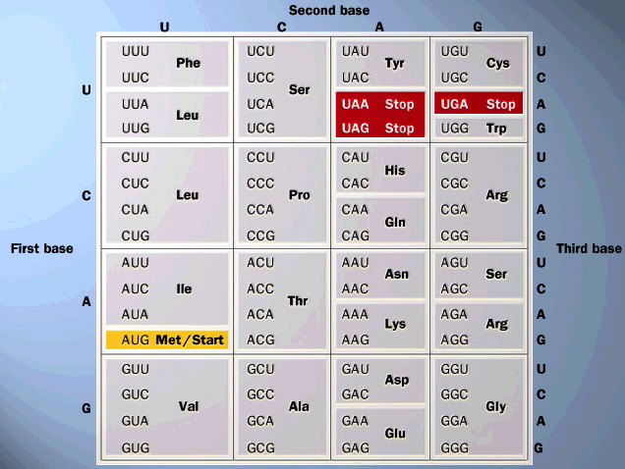

Slide 6
2、密码子的连续性
要正确阅读密码必须按一定的密码框架（reading frame）从一个正确的起点开始，一个不漏地挨着读下去，直到碰到终止信号为止。

Slide 7
3、密码子的不重叠性
绝大多数生物中读码规则是不重叠的。少数大肠杆菌噬菌体的RNA基因组中，部分基因的遗传密码却是重叠的。

Slide 8
4、密码子的摆动性(变偶性)
密码子的第一、第二位专一性很强，第三位专一性就弱。
已证明，密码子的专一性主要由头两位碱基决定，Crick对第三位碱基的这一特性给于一个专门的术语，称“摆动性”wobble.

Slide 9
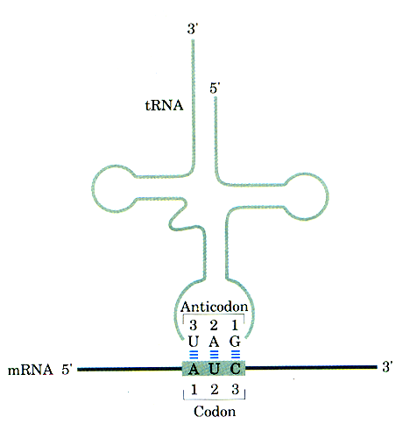
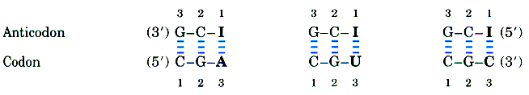

1966年F.Crick提出的摆动假说（wobble hypothesis）

Slide 10
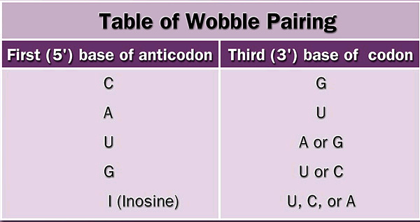
由于摆动性存在，细胞内只需32种tRNA即可识别61个编码氨基酸的密码子！

Slide 11
5、密码子的通用性
各种低等和高等生物基本上共用一套遗传密码。
线粒体有自身专用的一套遗传密码。
特殊情况下存在变异（P514）。

Slide 12
2．肽链的起始：
第一节 分子基础
一、mRNA
mRNA中的起始密码是AUG(少数是GUG)，原核生物mRNA上可有多个起始密码，终止密码是UAA、UAG、UGA。
原核生物起始密码子上游约10个核苷酸的地方往往有一段富含嘌呤的序列称SD序列(Shine-Dalgarno序列)，一般为3～10个核苷酸，它与核糖体16SrRNA的3’端核苷酸序列互补，可促使核糖体与mRNA的结合。

Slide 13
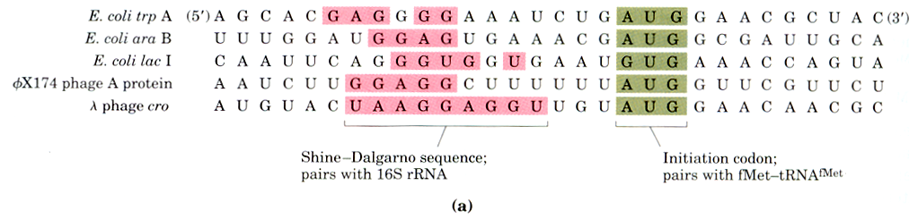
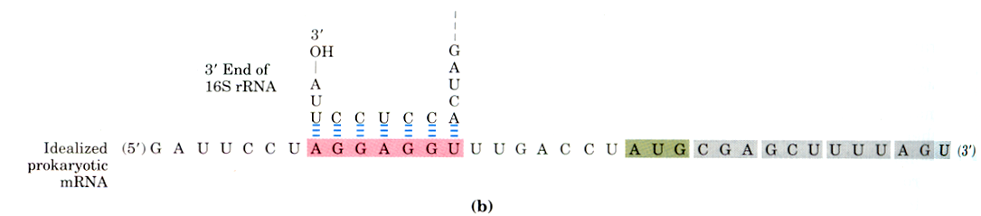
2．肽链的起始：

Slide 14
2．肽链的起始：
二、tRNA
tRNA是氨基酸的搬运工具。
tRNA分子上与蛋白质生物合成有关的四个位点:
1) 3’端CCA上的氨基酸接受位点
2) 识别氨酰-tRNA合成酶的位点
3) 核糖体识别位点，使延长中的肽链附着于核糖体上
4) 反密码子位点，识别mRNA上的密码子

Slide 15
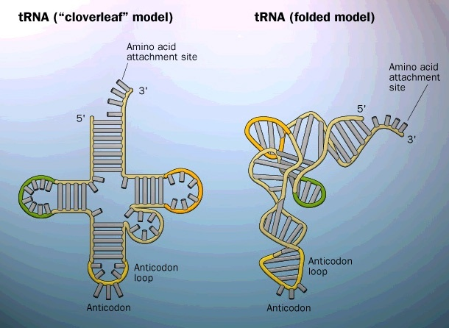

Slide 16
遗传信息、密码子、反密码子的区别与联系
遗传信息是指DNA分子中基因上的脱氧核苷(碱基)排列顺序，
密码子是指mRNA上决定一个氨基酸的三个相邻碱基的排列顺序，
反密码子是指tRNA上的一端的三个碱基排列顺序。
联系：DNA(基因)的遗传信息通过转录传递到mRNA上，tRNA一端携带氨基酸，另一端反密码子与信使RNA上的密码子(碱基)配对。

Slide 17
2．肽链的起始：
三、核糖体
核糖体可以看作是一个大分子的机构，它具有许多精密的配合部分，来挑选并管理参与蛋白质合成的各个组分。它参与多肽链的启动，延长和终止的各种因子的识别（许多结合位点）。
原核和真核生物均有大、小两个亚基，小亚基能与mRNA结合形成复合物，再与tRNA结合；大亚基能与tRNA结合，包括氨酰基位点(A位点)与肽酰基位点(P位点)。

Slide 18
原核生物核糖体
5S rRNA， 23S rRNA
50S
34种蛋白质
70S
16S rRNA
30S
21种蛋白质

Slide 19
真核生物核糖体
5SrRNA，
5.8SrRNA，
28SrRNA
60S
49种蛋白质
80S
18SrRNA
40S
33种蛋白质

Slide 20
2．肽链的起始：
第二节 翻译过程
一、氨基酸的活化
二、肽链的合成
三、蛋白质生物合成所需的能量
四、真核生物蛋白质合成的某些特点
五、蛋白质合成的抑制剂

Slide 21
一、氨基酸的活化——氨酰-tRNA的形成
氨酰-tRNA合成酶催化两步反应,酶的专一性表现在：
a) 识别一个特定的氨基酸
b) 识别tRNA（一个或多个）
c) 具有纠错功能

Slide 22
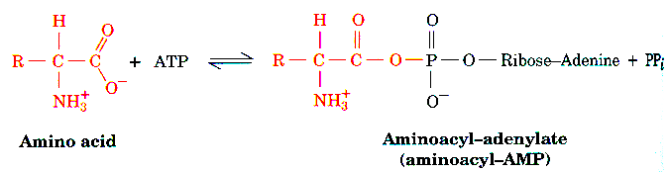
总反应式
对每个AA的活化来说，净消耗的是两个高能磷酸键。

Slide 23
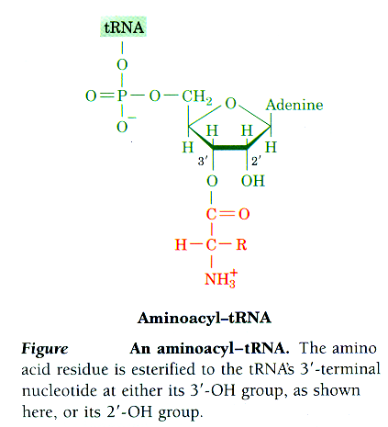

Slide 24
二、肽链的合成
1、30S-mRNA复合物的形成(IF3)
2、30S预起始复合物(IF1,IF2,GTP)
3、70S起始复合物
4、进位(EF-Ts,EF-Tu,GTP)
5、转肽
6、移位(EF-G,GTP)
7、识别终止密码子
8、水解
9、释放(RF,GTP)
起始阶段
延长阶段
终止阶段

Slide 25
1、30S-mRNA复合物的形成(IF3)
此反应须起始因子3(IF3)使已结束蛋白质合成的核糖体30S和50S亚基分开。
2、30S预起始复合物(IF1,IF2,GTP)
消耗一个高能键，IF1和IF2分别促进mRNA和fMet-tRNAf与30S亚基结合，并释放出IF3形成一个30S起始复合物(30S核糖体-mRNA- fMet-tRNAf)
3、70S起始复合物
IF3释放后复合物与50S亚基结合，再释放IF1和IF2

Slide 26
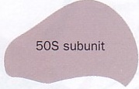
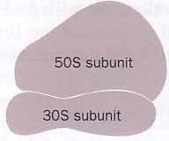



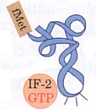
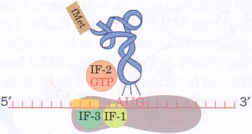
SD sequence
inactive 70S ribosome
30S initiation complex

Slide 27

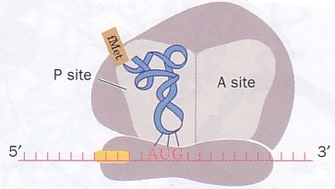
GDP + Pi
70S initiation complex

Slide 28
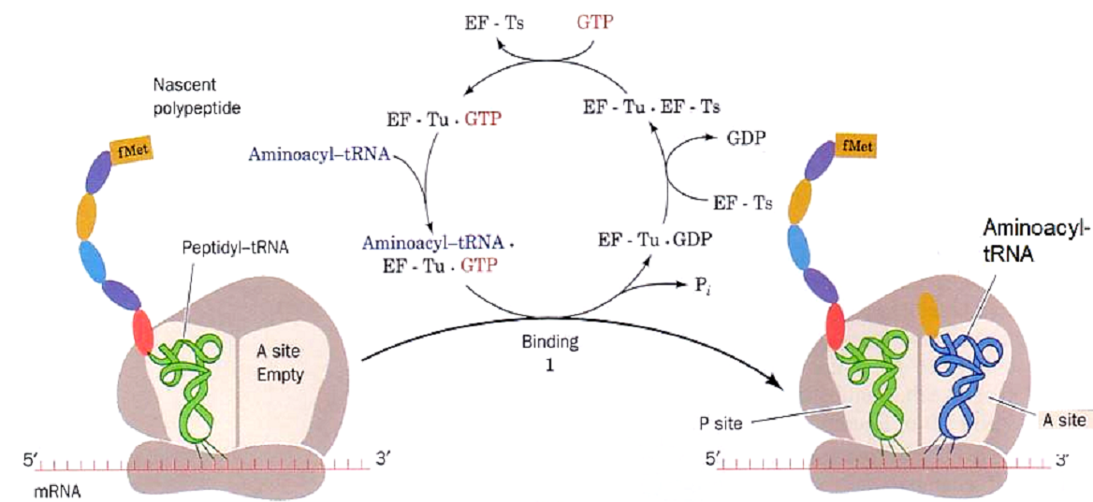
4、进位（EF-Ts,EF-Tu,GTP）
除了fMet－tRNAf外，所有氨酰-tRNA必须与EF-Tu及GTP结合才能进入70S核糖体的A位。
EF-Tu与GTP和氨酰-tNRA首先形成三元复合物，才能进入A位。

Slide 29
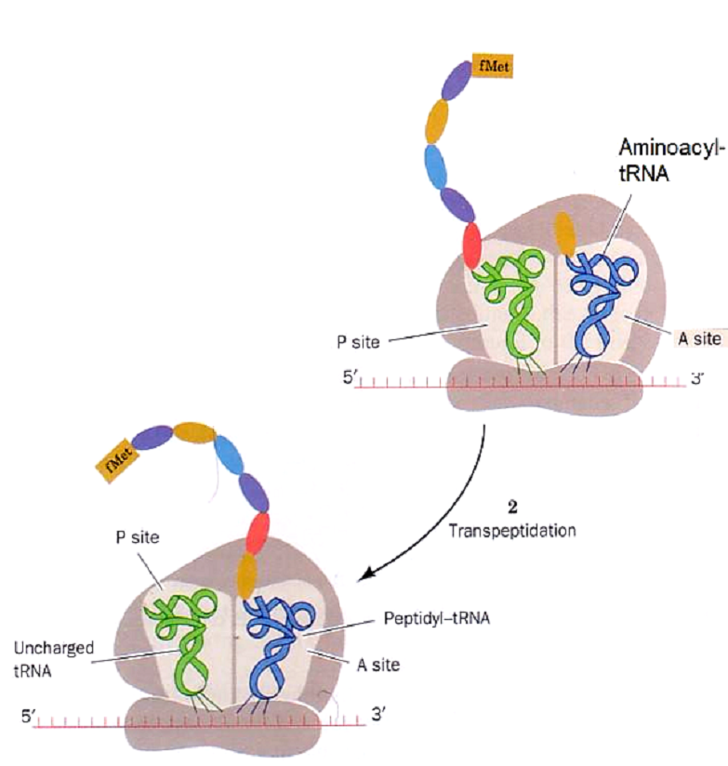
5、转肽
在50S亚基上有肽基转移酶催化肽酰基从P位点到A位点，同时形成一个新的肽键。同时P位点上的tRNA卸下肽链而成为无负载的tRNA。A位点上的tRNA所携带的是一个二肽，需较高浓度的K⁺参加。

Slide 30
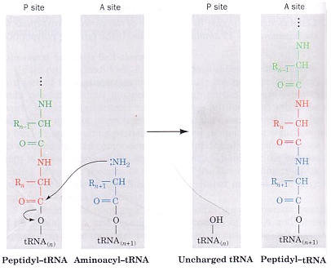

Slide 31
6、移位（EF-G,GTP）
三种移动：
⑴空载的tRNAf移出
⑵肽酰-tRNA从A位移到P位
⑶mRNA移动3个碱基——
第三个codon进入ribosome的A位
移动是指核糖体沿mRNA(5’-3’)作相对移动。移位需要EF-G和GTP。

Slide 32
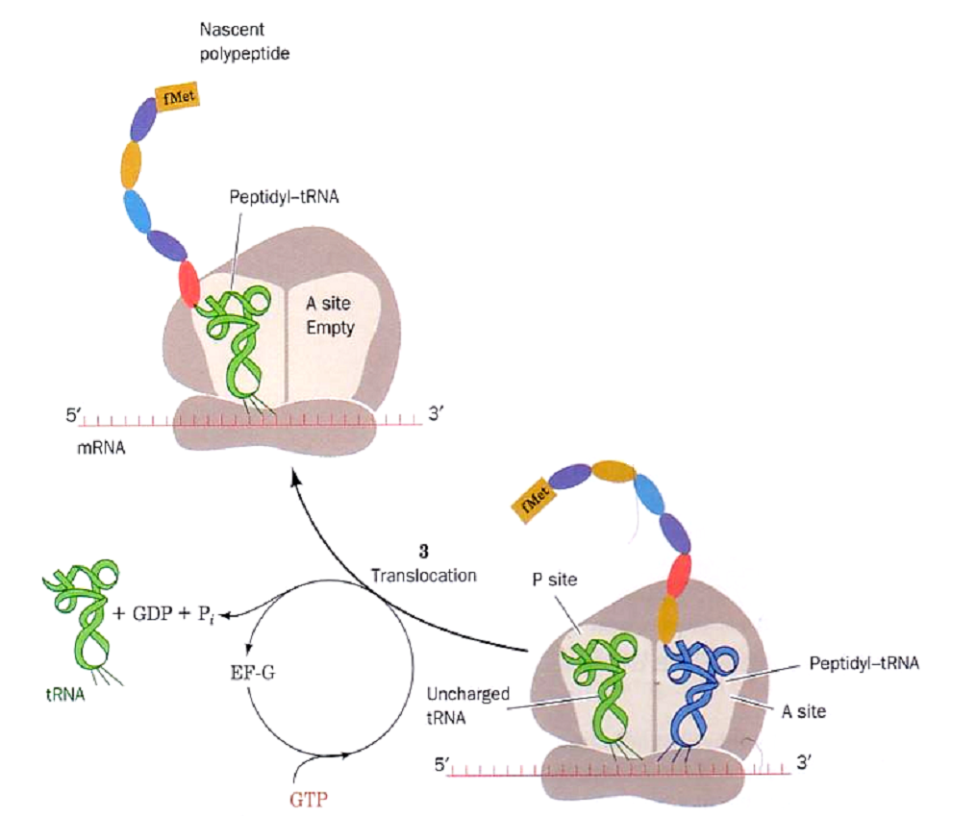
移位（translocation）

Slide 33
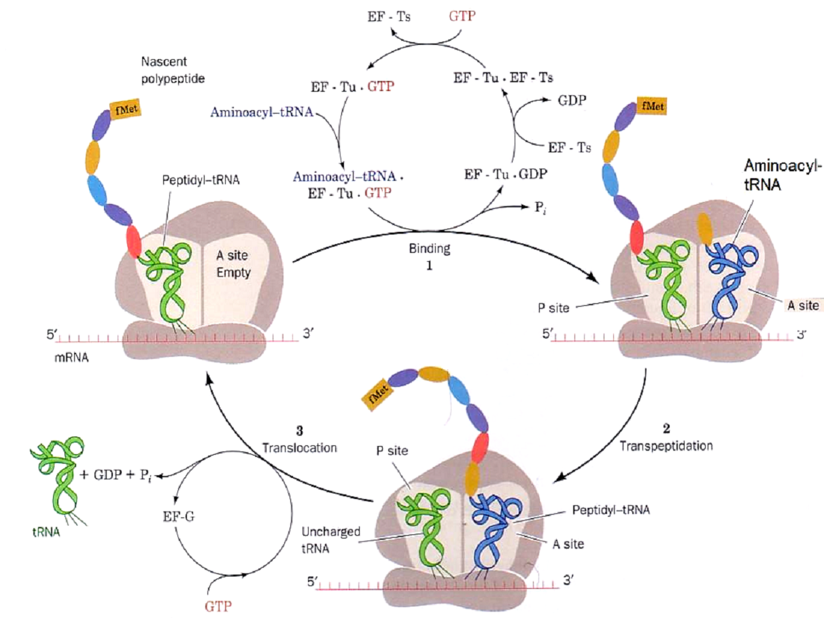

Slide 34
结果：
原来在A位点上的肽酰-tRNA又回到了P位点；原来在P位点上的无负载的tRNA离开核糖体。 整个核糖体沿着5’-3’移动一个密码子的位置，然后再进位、转肽和移位。
三步曲：进位、转肽、移位

Slide 35
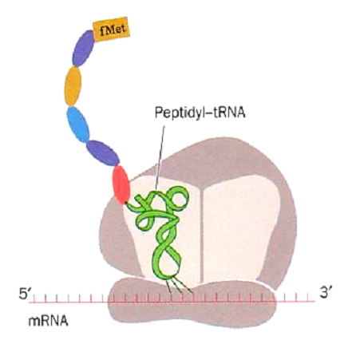
7、识别终止密码子
释放因子（release factor RF）能识别终止密码子与终止密码子结合。
RF-1：识别UAA和UAG
RF-2：识别UAA和UGA
RF-3：RF-3和GTP形成复合物，是一种GTP结合蛋白，可促进核糖体与RF-1和RF-2的结合。
RF₁ or RF₂
UAA
终止密码子

Slide 36
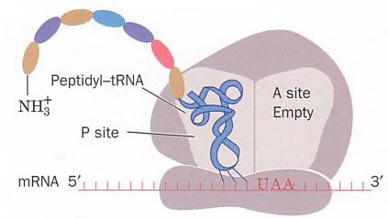
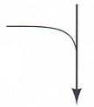


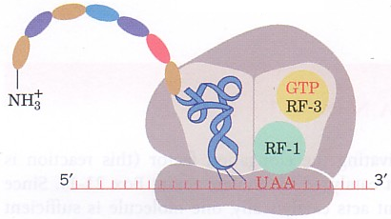
8、水解
RF-1 RF-2能进入A位，诱导肽基转移酶的水解活性R1,R2可能还可以使P位点上的肽酰转移酶活力转变为水解活力，从而使肽酰-tRNA不再转移到氨酰-tRNA上，而转入水相中。

Slide 37

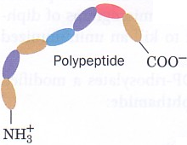
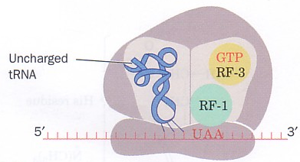
9、释放
一旦tRNA从70S核糖体上脱落，该核糖体就立即离开mRNA,解离成50S与30S亚基，这样形成的肽链不一定具有生物活性，还需加工。

Slide 38




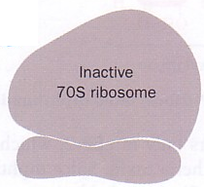

Slide 39
三、蛋白质生物合成所需的能量原核生物：
AA活化 1ATP（2个～ 键）
起始 1GTP（1个～ 键）
延长 2GTP（2个～ 键）
终止 1GTP（1个～ 键）
P
P
P
P
若要合成n个AA组成的肽链要消耗多少能量？
① n个AA的活化需2n个ATP高能磷酸键。
② 氨酰-tRNA进位需要n-1次进入A位
③ 肽基移位，需要n-1次进入A位
④ 起始和释放各 1个GTP
总共：4n

Slide 40
四、真核生物蛋白质合成的某些特点
几个主要差别：
1、mRNA一般是单顺反子，一般只有一个起始密码子，一个终止密码子；
2、一般与5’端的第一个AUG就是它的起始密码子；
3、寻找AUG起始密码子的方式不同，真核靠cap(帽子结合蛋白)就结合在5’端。

Slide 41
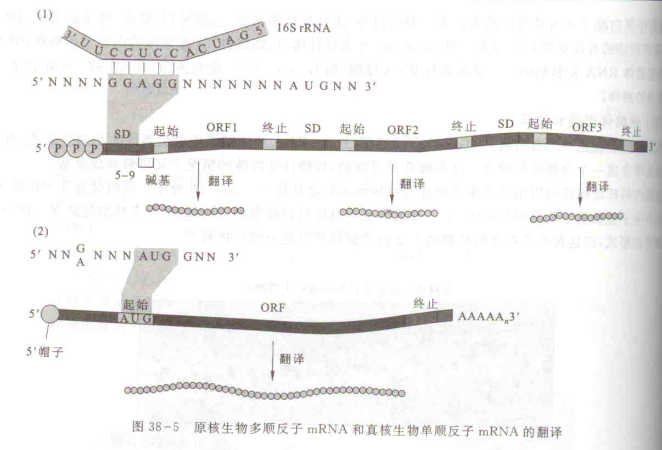

Slide 42
五、蛋白质合成的抑制剂
1、嘌呤霉素——抑制“转肽”
2、白喉霉素——与EF-2结合，抑制“移位”
3、氯霉素、四环素、链霉素——抑制原核生物(pro)翻译，不抑制真核生物(eu)翻译
4、亚胺环己酮——抑制eu，不抑制pro

Slide 43
2．肽链的起始：
第三节 运输及修饰
运输方向：细胞质->细胞器，膜间隙，细胞外
信号肽：位于肽链N端或者中部，含疏水区，引导跨膜
真核生物——翻译后运输
原核生物——翻译中运输
修饰：糖基化修饰、切除信号肽、形成二硫键
（内质网、高尔基体）

